Slide 1

Ski-Service Backend: Ein Blick hinter die Kulissen
Herzlich willkommen! In dieser Präsentation werfen wir einen Blick auf das Backend unseres Ski-Service-Systems. Entdecken Sie, wie wir die Abläufe optimieren, Ihre Daten schützen und die Benutzererfahrung verbessern.
Von Anthony & Nesim

Slide 2







Inhalt
Informieren: Die Basis für Erfolg
Planen: Optimieren und Vorbereiten
Entscheiden: Die richtige Wahl treffen
Realisieren: Von der Planung zur Umsetzung
Kontrollieren: Qualität sichern
Auswerten: Live-Demo
Fazit und Ausblick
Von Anthony & Nesim

Slide 3
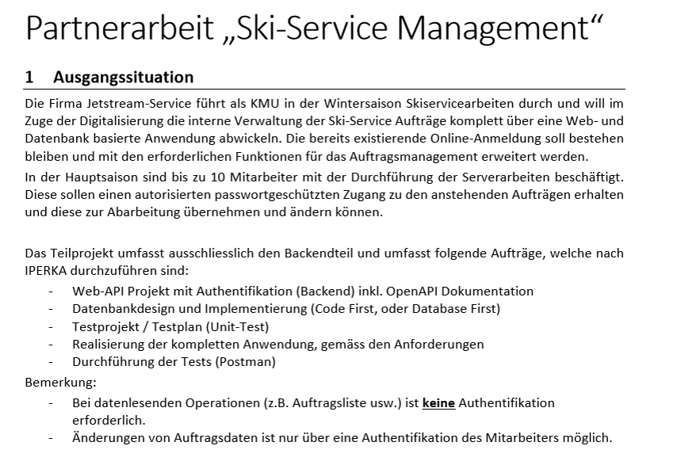
Informieren: Die Basis für Erfolg
Von Anthony & Nesim

Slide 4

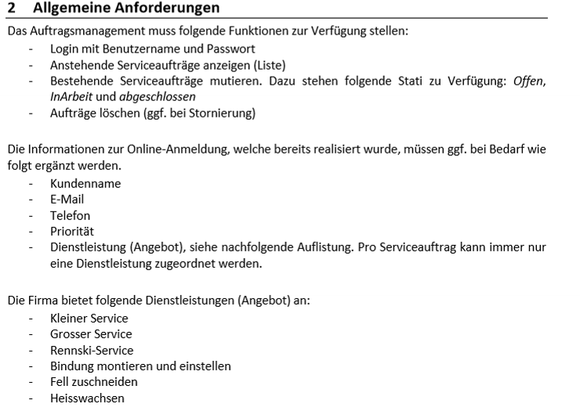
Planen: Optimieren und Vorbereiten

Slide 5
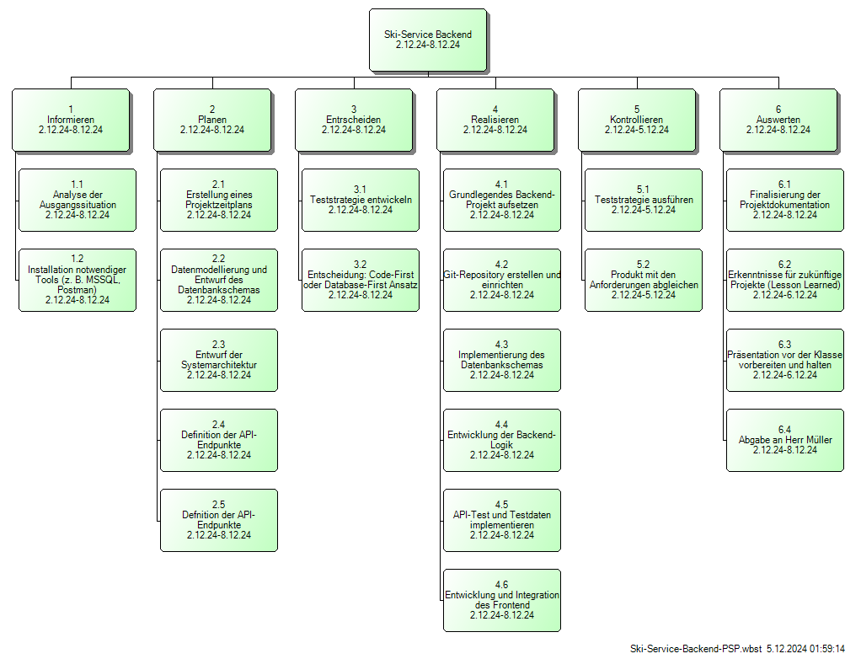
PSP Ansicht (Projektstrukturplan)

Slide 6

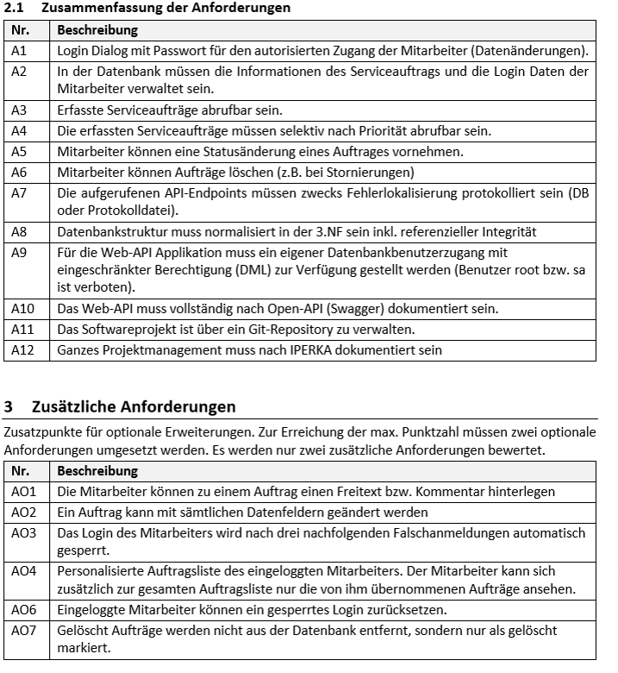
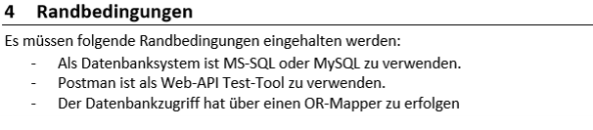
Entscheiden
Von Anthony & Nesim

Slide 7
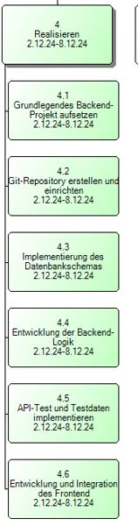
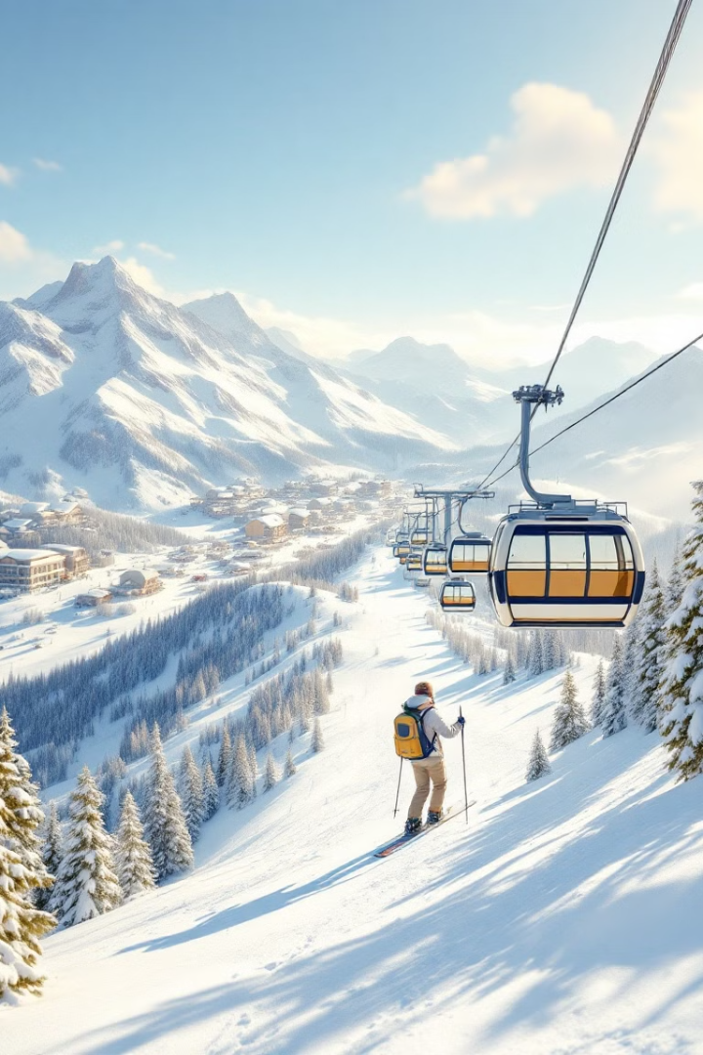
Realisieren: Von der Planung zur Umsetzung

Slide 8
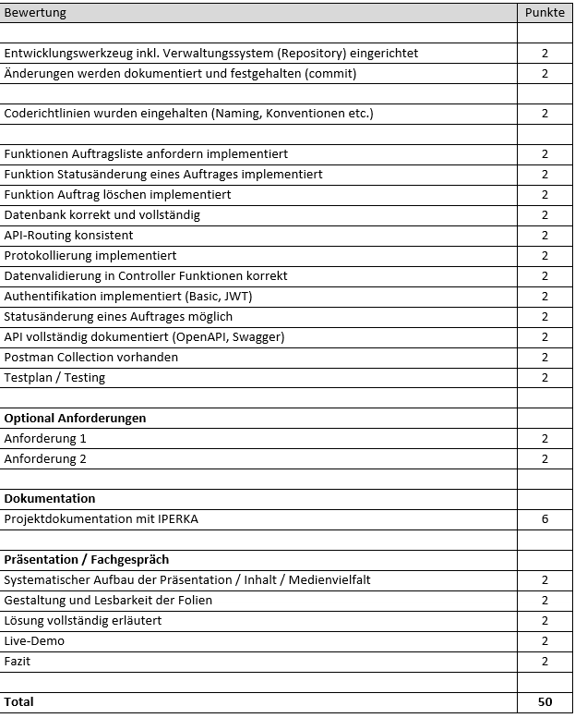
Kontrollieren: Qualität sichern
Von Anthony & Nesim

Slide 9

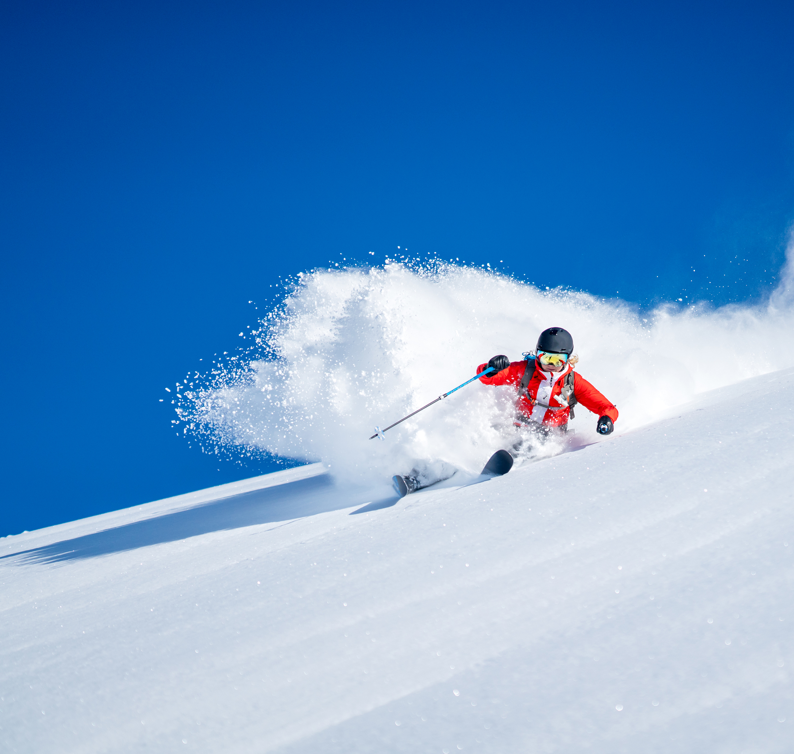
Auswerten: Live-Demo
Auswerten: Live-Demo

Slide 10

Fazit und Ausblick (Lesson Learned)
Mit unserem Ski-Service Backend ermöglichen wir Ihnen einen reibungslosen und effizienten Betrieb Ihres Ski-Service. In Zukunft werden wir weitere innovative Features einführen, um die Abläufe noch weiter zu optimieren.

Slide 11

"Dieses Foto" von Unbekannter Autor ist lizenziert gemäß CC BY-NC
"Dieses Foto" von Unbekannter Autor ist lizenziert gemäß CC BY-SA-NC

